Slide 1
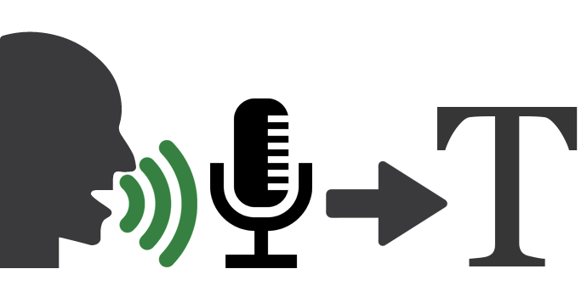
Speech recognition

Slide 2
Plan
Introduction
Applications
Bibliothèques & Méthodes utilisées
JARVIS
Réalisation

Slide 3
Introduction
La reconnaissance vocale est un processus dans lequel un ordinateur ou un appareil enregistre la parole des humains et la convertit au format texte.
Il est également connu sous le nom de reconnaissance vocale automatique(ASR), reconnaissance vocale par ordinateur ou Speech To Text (STT).
La linguistique, l’informatique et le génie électrique sont quelques domaines associés à la reconnaissance vocale.

Slide 4
Applications
Les applications les plus fréquentes de la reconnaissance vocale sont les suivantes:
Systèmes embarqués.
Soins de santé – Documentation médicale et utilisation thérapeutique
Militaire – Avions de chasse haute performance, hélicoptères, formation des contrôleurs de la circulation aérienne.
Téléphonie et autres domaines
Utilisation dans l’éducation et la vie quotidienne
Personnes handicapées.

Slide 5

La bibliothèque SpeechRecognition
SpeechRecognition est une bibliothèque qui aide à effectuer la reconnaissance vocale en python. Il prend en charge plusieurs moteurs et API, en ligne et hors ligne, par exemple Google Cloud Speech API, Microsoft Bing Voice Recognition, IBM Speech to Text, etc.
Installation de SpeechRecognition :

Slide 6
PyAudio
PyAudio fournit des liaisons Python pour PortAudio, la bibliothèque d’E/S audio multiplateforme. Avec PyAudio, vous pouvez facilement utiliser Python pour lire et enregistrer de l’audio sur une variété de plates-formes, telles que GNU / Linux, Microsoft Windows et Apple Mac OS X / MacOs.
Installation de PyAudio
Aller au terminal et taper : $pip install PyAudio

Slide 7
GTTS (GOOGLE TEXT-TO-SPEECH)
gTTS (Google Text-to-Speech),
une bibliothèque Python et un outil CLI pour s'interfacer avec l'API text-to-speech de Google Translate. Écrivez des données mp3 parlées dans un fichier, un objet de type fichier (chaîne d'octets) pour une manipulation audio ultérieure ou une sortie standard. Ou pré-générez simplement des URL de requête Google Translate TTS pour alimenter un programme externe.
Installation
$ pip install gTTS
Command Line:
$ gtts-cli 'hello' --output hello.mp3

Slide 8
Qu’est-ce qu’un API ?
Qu’est-ce qu’un Tokenizer ?
Une API est un ensemble de définitions et de protocoles qui facilite la création et l'intégration de logiciels d'applications. API est un acronyme anglais qui signifie « Application Programming Interface », que l'on traduit par interface de programmation d'application.
Un tokenizer est un outil fondé sur un algorithme basé sur un ensemble de règles ou sur un apprentissage à partir d'un corpus étiqueté manuellement. Il permet de découper le texte en mots. C’est une analyse dite morphologique

Slide 9
Caractéristiques de GTTS
Tokenizer de phrase personnalisable spécifique à la parole qui permet de lire des longueurs de texte illimitées, tout en conservant l'intonation, les abréviations, les décimales et plus encore.
Pré-processeurs de texte personnalisables qui peuvent, par exemple, fournir des corrections de prononciation.

Slide 10
La classe Recognizer
L'objectif principal d'une instance de Recognizer est, bien entendu, de reconnaître la parole. Chaque instance est fournie avec une variété de paramètres et de fonctionnalités permettant de reconnaître la parole à partir d'une source audio.

Slide 11

La création d'une instance de Recognizer est simple :
Chaque instance de Recognizer dispose de sept méthodes pour reconnaître la parole à partir d'une source audio en utilisant diverses API. Ces méthodes sont les suivantes :
recognize_bing(), recognize_google(), recognize_google_cloud(), recognize_houndify(), recognize_ibm(), recognize_sphinx(), recognize_wit() ;

Slide 12

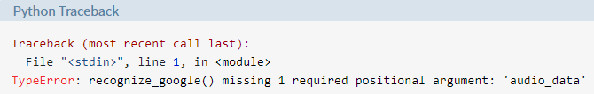
La méthode recognize_google()
Essayons d’appeler cette méthode :
Vous allez probablement obtenir quelque chose qui ressemble à :

Slide 13
Les sept méthodes recognize_*() de la classe Recognizer requièrent un argument audio_data.
Dans chaque cas, audio_data doit être une instance de la classe AudioData de SpeechRecognition.
Il existe deux façons de créer une instance AudioData :
à partir d'un fichier audio
à partir d'un son enregistré par un microphone.

Slide 14


La classe Microphone
Ouvrez une session d'interprétation et créez une instance de la classe recognizer.
Vous utiliserez le microphone système par défaut. Vous pouvez y accéder en créant une instance de la classe Microphone.

Slide 15
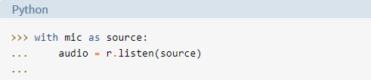
Utilisation de listen() pour capturer l'entrée du microphone
Maintenant que l'instance de microphone est prête, il est temps de capturer des entrées.
Vous pouvez capturer l'entrée du microphone en utilisant la méthode listen() de la classe Recognizer à l'intérieur du bloc with. Cette méthode prend une source audio comme premier argument et enregistre l'entrée de la source jusqu'à ce qu'un silence soit détecté.

Slide 16

Une fois que vous avez exécuté le bloc with, essayez de prononcer "hello" dans votre microphone. Attendez un moment que l'invite de l'interprète s'affiche à nouveau. Une fois que l'invite ">>>" revient, vous êtes prêt à reconnaître la parole.

Slide 17
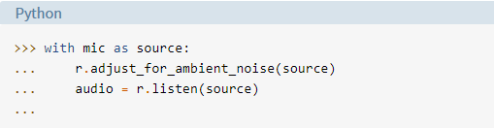
Si l'invite ne revient jamais, il est probable que votre microphone capte trop de bruit ambiant. Vous pouvez interrompre le processus avec +ctrl+c++ pour récupérer votre invite.
Pour gérer le bruit ambiant, vous devrez utiliser la méthode adjust_for_ambient_noise() de la classe Recognizer :

Slide 18
JARVIS
Jarvis est un module Python capable d’effectuer des tâches telles que chatbot, assistant, etc. Il fournit des fonctionnalités de base pour toute application assistante.
Ce Jarvis est construit en utilisant
Tensorflow
Pytorch,
d’autres bibliothèques et frameworks opensource

Slide 19
Installation
prérequis
Python (> 3.6)
installation
pip install JarvisAI
pip install -r requirements.txt

Slide 20
Utilisation:
1.Importer le module JarvisAI
2. créer un objet de JarvisAI
3.Initialiser les paramètres du projet
import JarvisAI
obj = JarvisAI.JarvisAssistant(sync=False)
response = obj.mic_input_ai() # mic_input() can be also used

Slide 21
Les fonctions de JarvisAI:
1.res = obj.website_opener("facebook")
2.res = obj.tell_me(topic='tell me about Taj Mahal’)
3. res = obj.tell_me_time()
4. res = obj.tell_me_date()
5. res = obj.news()
6. res = obj.send_mail(sender_email=None, sender_password=None, receiver_email=None, msg="Hello")
7. res = obj.show_me_my_images()

Slide 22
Réalisation

